Slide 1
Affective Informatique
-
Analyse des sentiments projet
Prensenté par:
Aziz Romdhani, Ramzi Missaoui, Philip Schaefer

Slide 2
Plan
Introduction
Dataset
Data Visualisation
Data Processing
´Model Architecture
Model Fitting
Model Evaluation
Conclusion

Slide 3

Introduction
Notes:
Aujourd'hui, on va vous présenter un projet d'analyse de sentiments sur le jeu de données MELD de la série télévisée Friends. Ce projet vise à modéliser, prédire et analyser une base de données de conversations entre les personnages de la série

Slide 4
Dataset
MELD (train, test, validate)
Dataset pour la reconnaissance des émotions dans les conversations multipartites de la série Friends
Shape : (9989, 13)
Columns : ‘'Utterance', 'Speaker', 'Emotion', 'Sentiment', 'Dialogue_ID', 'Utterance_ID', 'Season', 'Episode', 'StartTime', 'EndTime'
Notes:
Remove unnecessary columns

Slide 5
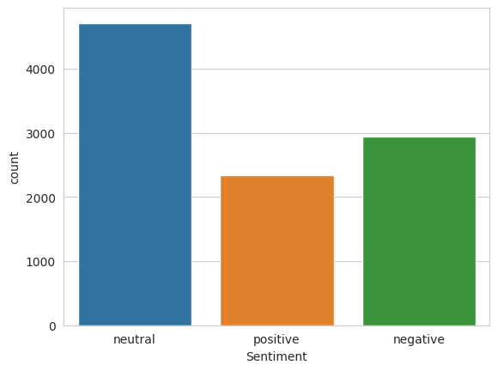
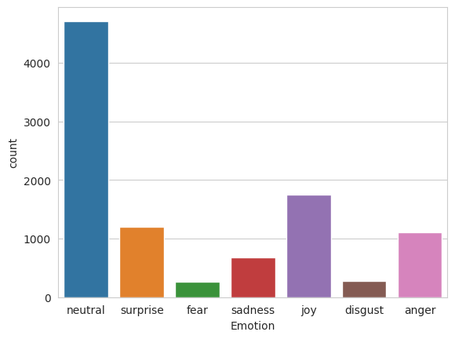
Data Visualization

Slide 6
Data processing
Concatenate:
df_vald['Utterance'] = df_vald['Utterance'] + ' ' + df_vald['Speaker'] + ' ' + df_vald['Emotion']

Slide 7
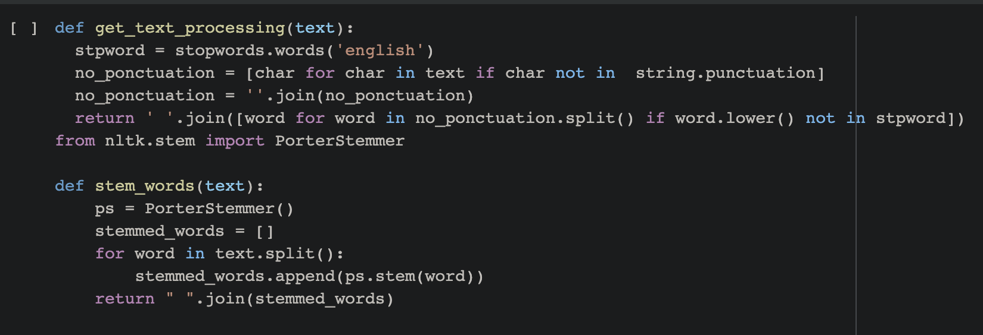
Data processing
2. Clean Text

Slide 8
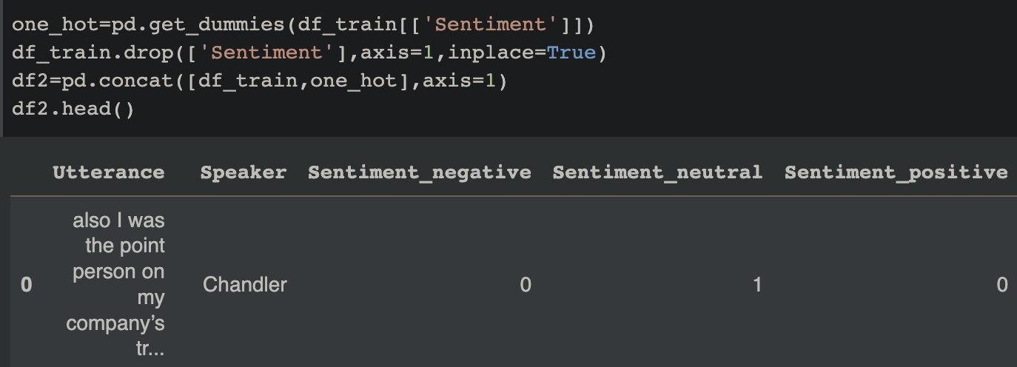
Data processing
3. Traitement des valeurs catégoriques

Slide 9
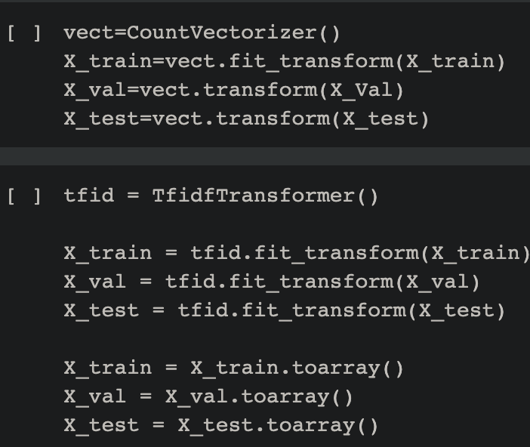
Data processing
Notes:
Ca donee les meilleures resultats tt simplement

Slide 10
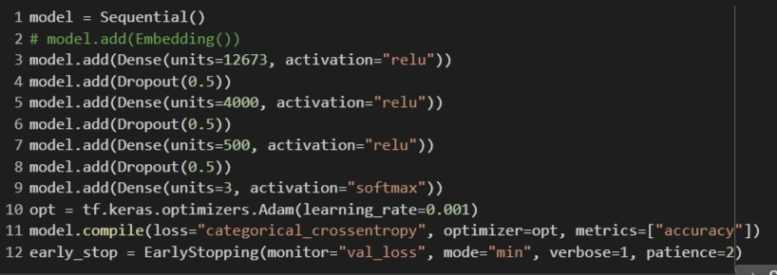
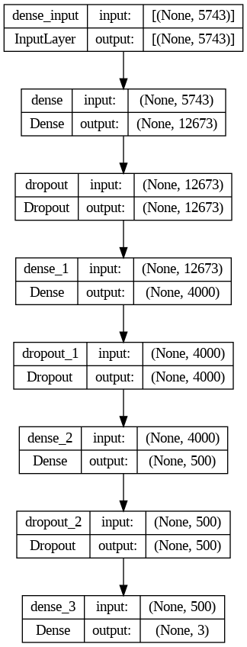
Model Architecture

Slide 11
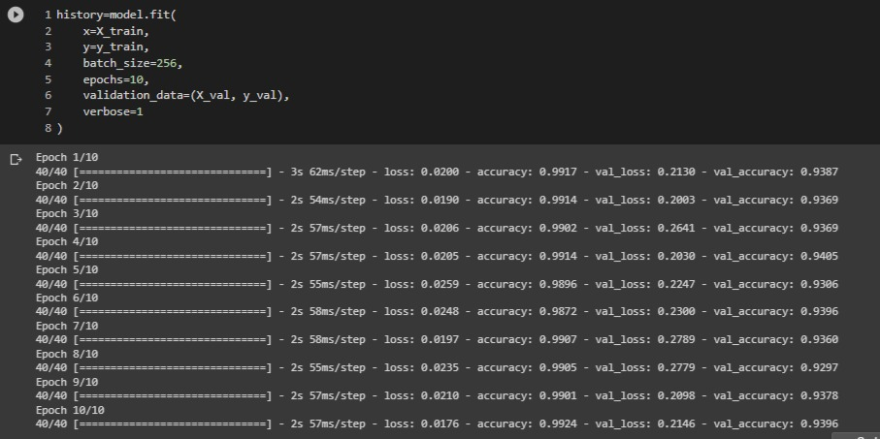
Model Fitting

Slide 12
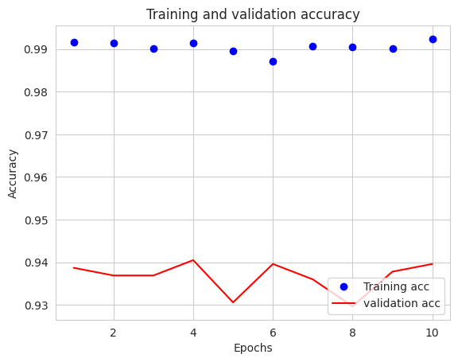
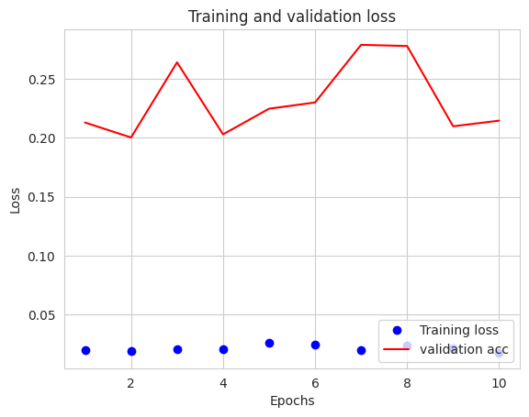
Model Evaluation
Test accuracy: 0.9563218355178833 Test loss: 0.13441912829875946
Notes:
Present the performance metrics used to evaluate the model, including accuracy and F1 score
Show the evaluation results on the validation and test sets, and compare them to baselines and related work
Discuss the limitations and possible future improvements of the model

Slide 13
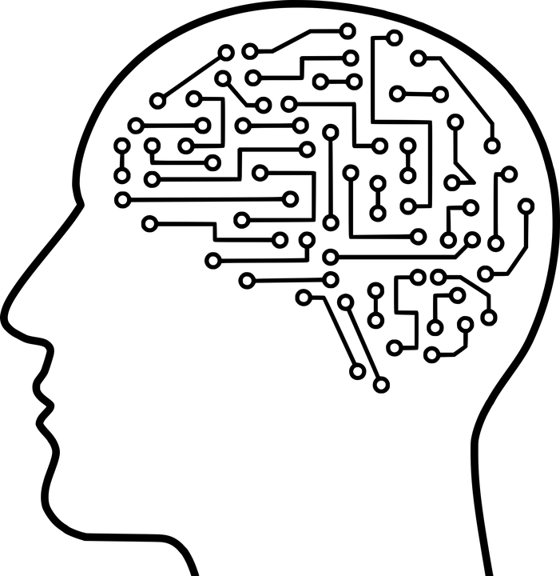

Conclusion
Notes:
En conclusion, le projet MELD est un développement passionnant dans le domaine du traitement du langage naturel et de la reconnaissance des émotions. En utilisant un modèle d'apprentissage profond, nous avons pu prédire avec précision l'émotion d'un énoncé donné sur la base de facteurs tels que le sentiment et le locuteur.
Nos résultats ont montré que le modèle atteignait une précision de 96 %, ce qui indique qu'il peut être un outil utile pour les chercheurs et les développeurs travaillant sur des applications de reconnaissance des émotions.
À l'avenir, l'ensemble de données et le modèle MELD pourront être utilisés pour diverses applications, telles que l'amélioration des interventions en matière de santé mentale et le développement de chatbots capables de détecter les émotions des utilisateurs et d'y répondre. En outre, des recherches supplémentaires peuvent être menées pour explorer le potentiel du modèle à prédire les émotions dans différentes langues et cultures.
Dans l'ensemble, le projet MELD constitue une contribution importante au domaine de la reconnaissance des émotions et peut avoir un impact positif sur la société.

